Slide 1


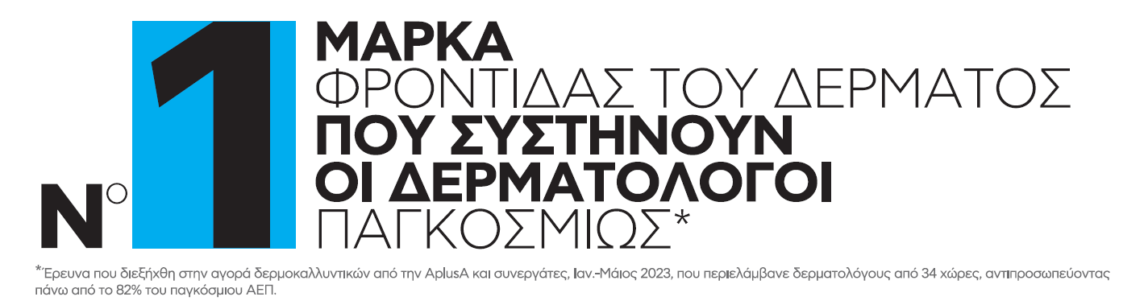
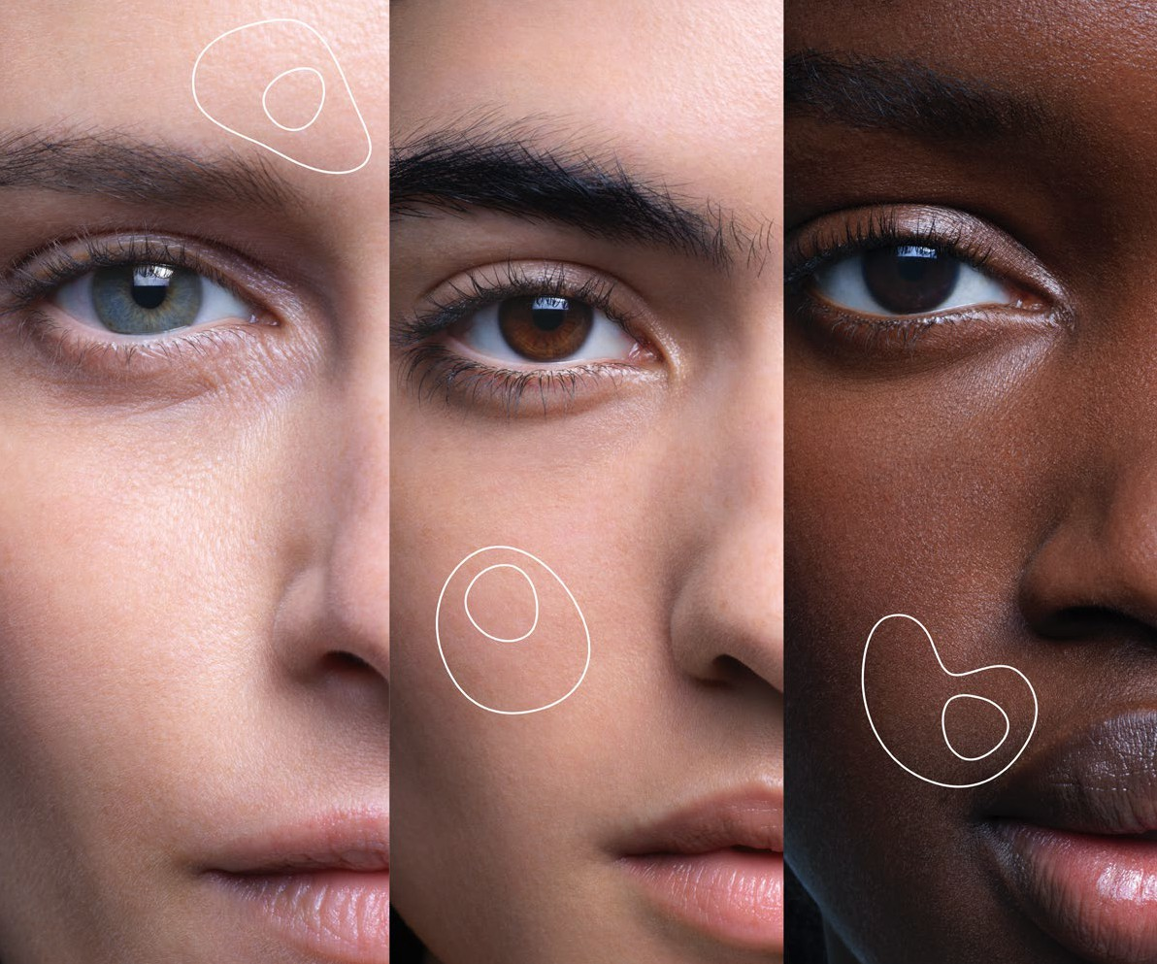
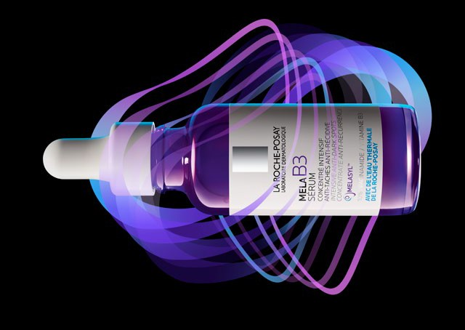
ΚΑΙΝΟΤΟΜΙΑ ΚΑΤΑ ΤΗΣ ΥΠΕΡΜΕΛΑΓΧΡΩΣΗΣ: MELASYL™ *,
ΤΟ ΝΕΟ ΔΡΑΣΤΙΚΟ ΣΥΣΤΑΤΙΚΟ ΠΟΥ
ΚΑΤΑΠΟΛΕΜΑ ΤΙΣ ΚΗΛΙΔΕΣ
ΟΠΩΣ ΠΟΤΕ ΞΑΝΑ**
MELA B3
ΟΡΑΤΑ ΑΠΟΤΕΛΕΣΜΑΤΑ ΣΕ 1 ΕΒΔΟΜΑΔΑ***
ΚΑΙΝΟΤΟΜΙΑ ΣΤΗΝ ΥΠΕΡΜΕΛΑΓΧΡΩΣΗ: MELASYL™,
ΚΑΤΟΧΥΡΩΜΕΝΟ ΜΕ ΠΟΛΛΑΠΛΑ ΔΙΠΛΩΜΑΤΑ ΕΥΡΕΣΙΤΕΧΝΙΑΣ
ΤΟ ΝΕΟ ΕΝΕΡΓΟ ΣΥΣΤΑΤΙΚΟ ΓΙΑ
ΚΑΤΑΠΟΛΕΜΗΣΗ ΤΗΣ ΥΠΕΡΜΕΛΑΓΧΡΩΣΗΣ ΟΠΩΣ ΠΟΤΕ ΜΕΧΡΙ ΤΩΡΑ**
MELA B3
ΟΡΑΤΑ ΑΠΟΤΕΛΕΣΜΑΤΑ ΣΕ 1 ΕΒΔΟΜΑΔΑ.
ΔΡΑΣΗ ΚΑΤΑ ΤΗΣ ΕΠΑΝΕΜΦΑΝΙΣΗΣ.
*Μόριο κατοχυρωμένο με δίπλωμα ευρεσιτεχνίας
** Το Melasyl έχει έναν νέο και μοναδικό μηχανισμό δράσης: εμποδίζει την υπερβολική μελανίνη πριν αφήσει σημάδια στο δέρμα.
*** Αυτό-αξιολόγηση 73 άτομα και 50 άτομα
* Έρευνα για την αγορά των δερμοκαλλυντικών, η οποία διενεργήθηκε από την AplusA και άλλους συνεργάτες μεταξύ Ιανουαρίου 2021 και Ιουλίου 2021, με τη συμμετοχή δερματολόγων σε 34 χώρες που αντιπροσωπεύουν πάνω από το 82% του παγκόσμιου ΑΕΠ.

Slide 2
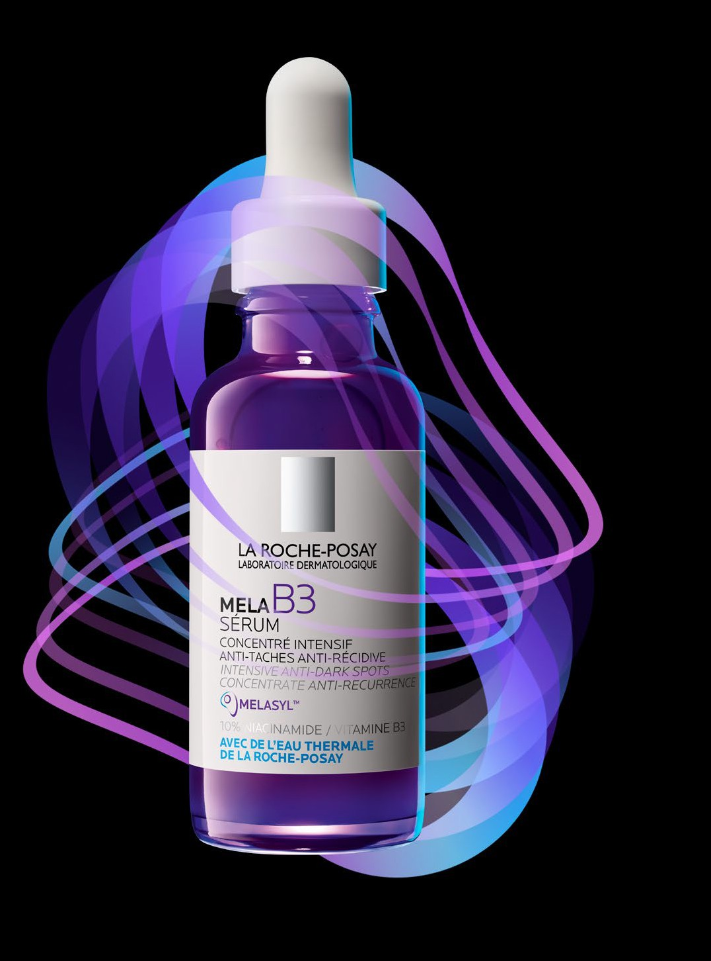

ΝΕΟ ΕΝΕΡΓΟ ΣΥΣΤΑΤΙΚΟ ΓΙΑ ΚΑΤΑΠΟΛΕΜΗΣΗ
ΤΗΣ ΥΠΕΡΜΕΛΑΓΧΡΩΣΗΣ ΟΠΩΣ ΠΟΤΕ ΞΑΝΑ
Έχοντας προκύψει μετά από 18 χρόνια μελετών στο Τμήμα Έρευνας & Καινοτομίας της L’Oréal, το νέο μόριο Melasyl™, κατοχυρωμένο με πολλαπλά διπλώματα ευρεσιτεχνίας, φέρνει την επανάσταση στην καταπολέμηση της υπερμελάγχρωσης, καθώς λειτουργεί διαφορετικά από τα παραδοσιακά συστατικά: ανακόπτει τη δραστηριότητα της μελανίνης προτού σχηματιστούν δυσχρωμίες στο δέρμα.
Ως η #1 μάρκα που συστήνουν οι δερματολόγοι παγκοσμίως για τη φροντίδα του δέρματος¹, η La Roche–Posay, αναγνωρίζει ότι η υπερμελάγχρωση είναι μια από τις πιο συνηθισμένες αλλά και πιο δύσκολα αντιμετωπίσιμες δερματικές παθήσεις. Πρόσφατα, η La Roche-Posay παρουσίασε τα αποτελέσματα μίας παγκόσμιας επιδημιολογικής μελέτης –πρώτης στο είδος της–, με στόχο τη βελτίωση των γνώσεων γύρω από τις μελαγχρωματικές διαταραχές. Σε όλον τον κόσμο, 1 στους 2 ανθρώπους πάσχει από κάποια μελαγχρωματική διαταραχή. Με βάση μάλιστα μελέτη στην οποία συμμετείχαν πάνω από 48.000 άτομα σε 34 χώρες², ξέρουμε ότι οι παθήσεις αυτές έχουν ισχυρό ψυχολογικό αντίκτυπο, με τους πάσχοντες να δηλώνουν ότι αισθάνονται λιγότερο αγαπητοί, ότι υφίστανται διακρίσεις, ή ακόμα και ότι νοιώθουν «βρώμικοι».
Καταλαβαίνουμε πόσο άσχημα μπορεί να αισθάνεται κάποιος όταν φαίνεται ότι δεν έχει σπάντηση σε αυτό που τον απασχολεί. Θέλοντας να δώσει λύση σε αυτό το παγκόσμιο, αυξανόμενο δερματικό πρόβλημα, η La Roche-Posay ανακοινώνει τη μεγαλύτερη μέχρι σήμερα καινοτομία της στον τομέα της υπερμελάγχρωσης με υψηλότερη, αποδεδειγμένη αποτελεσματικότητα σε όλους τους τόνους δέρματος από την πρώτη εβδομάδα.
MELASYLTM
ΤΟ ΝΕΟ
MELA B3 SERUM
Το Melasyl™ αναπτύχθηκε από κοινού με κορυφαίους δερματολόγους και ειδικούς στην υπερμελάγχρωση από όλον τον κόσμο. Ενσωματώθηκε στο MELA B3 σε συνδυασμό με 10% Νιασιναμίδη (ή αλλιώς Βιταμίνη Β3) και άλλα δερματολογικά ενεργά συστατικά, σε μια ολοκληρωμένη σύνθεση που στοχεύει ταυτόχρονα όλους τους μηχανισμούς που εμπλέκονται στις μελαγχρωματικές διαταραχές.
Σήμερα, η La Roche-Posay διαμορφώνει το μέλλον στην αντιμετώπιση της υπερμελάγχρωσης, με μια νέα πρωτοποριακή καινοτομία. Με το MELA B3, μπορείτε να καταπολεμήσετε την υπερμελάγχρωση όπως ποτέ άλλοτε.
1: Η συχνότερα αναφερόμενη μάρκα μεταξύ των τριών κορυφαίων μαρκών δερμοκαλλυντικών που συνιστούν οι δερματολόγοι. Πηγή: Έρευνα για την αγορά των δερμοκαλλυντικών, η οποία διενεργήθηκε από την IQVIA και άλλους εταίρους (Ipsos, TNS) μεταξύ Σεπτεμβρίου 2017 και Αυγούστου 2018, με τη συμμετοχή δερματολόγων σε 59 χώρες που αντιπροσωπεύουν πάνω από το 80% του παγκόσμιου ΑΕΠ.
2: Μελαγχρωματικές διαταραχές, επιπολασμός, αντίκτυπος στην ποιότητα ζωής, κοινωνικός στιγματισμός: αποτελέσματα της πρώτης μεγάλης διεθνούς έρευνας.

Slide 3
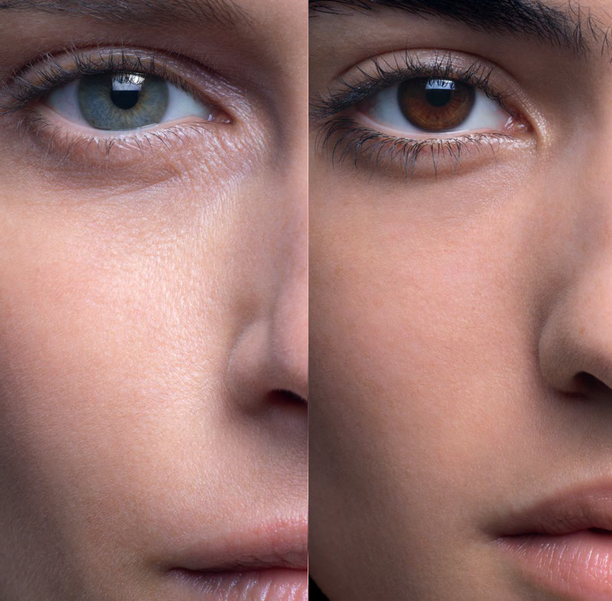
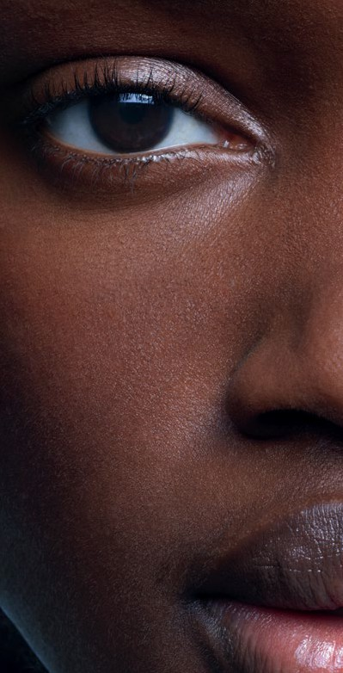
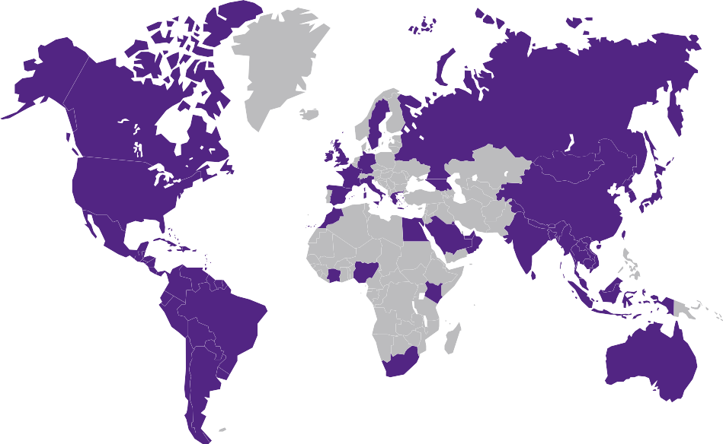
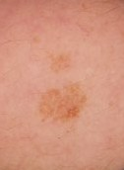
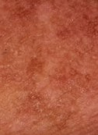
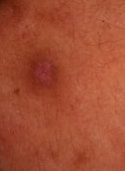

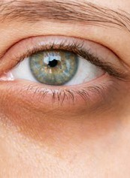
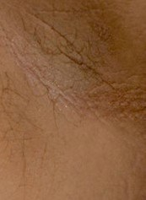
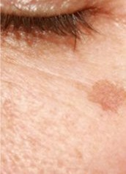
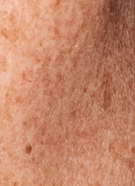
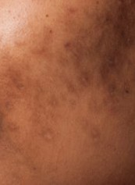
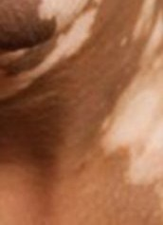
ΗΛΙΑΚΕΣ
ΜΕΛΑΣΜΑ
ΜΕΤΑΦΛΕΓΜΟΝΩΔΗΣ ΥΠΕΡΜΕΛΑΓΧΡΩΣΗ
48.000
ΦΑΚΙΔΕΣ
ΣΥΜΜΕΤΕΧΟΝΤΕΣ
34 ΧΩΡΕΣ
ΑΠΟ ΚΑΘΕ ΗΠΕΙΡΟ
ΑΝΤΙΠΡΟΣΩΠΕΥΤΙΚΟ ΔΕΙΓΜΑ ΠΛΗΘΥΣΜΟΥ > 18 ΕΤΩΝ. ΕΦΑΡΜΟΣΤΗΚΕ ΜΕΘΟΔΟΣ ΠΟΣΟΣΤΩΣΕΩΝ ΓΙΑ ΤΟ ΦΥΛΟ, ΤΗΝ ΗΛΙΚΙΑ, ΤΟ ΕΠΑΓΓΕΛΜΑ, ΤΗΝ ΠΕΡΙΟΧΗ, ΤΟ ΜΕΓΕΘΟΣ ΤΗΣ ΑΓΟΡΑΣ, ΤΗΝ ΕΘΝΙΚΟΤΗΤΑ ΚΑΙ ΤΗΝ ΙΘΑΓΕΝΕΙΑ.
ΔΕΚΕΜΒΡΙΟΣ 2022-ΦΕΒΡΟΥΑΡΙΟΣ 2023
ΓΝΩΣΤΕΣ ΚΑΙ ΩΣ «ΚΗΛΙΔΕΣ ΓΗΡΑΝΣΗΣ» Ή «ΚΗΛΙΔΕΣ ΑΠΟ ΤΟΝ ΗΛΙΟ», ΕΚΔΗΛΩΝΟΝΤΑΙ ΩΣ ΕΠΙΠΕΔΕΣ ΚΗΛΙΔΕΣ ΜΕ ΣΑΦΕΣ ΠΕΡΙΓΡΑΜΜΑ ΚΑΙ ΣΚΟΥΡΟ ΚΑΦΕ ΧΡΩΜΑ.
ΕΜΦΑΝΙΖΟΝΤΑΙ ΣΥΝΗΘΩΣ ΣΤΟ ΠΡΟΣΩΠΟ ΚΑΙ ΣΤΑ ΧΕΡΙΑ.
Η ΕΝΤΑΣΗ ΤΟΥΣ ΔΕΝ ΕΠΗΡΕΑΖΕΤΑΙ ΑΠΟ ΤΙΣ ΕΠΟΧΕΣ.
ΤΟ ΜΕΛΑΣΜΑ ΕΚΔΗΛΩΝΕΤΑΙ ΩΣ ΔΥΣΧΡΩΜΙΕΣ ΑΝΟΙΧΤΟΥ ΕΩΣ ΣΚΟΥΡΟΥ ΚΑΦΕ ΧΡΩΜΑΤΟΣ, ΕΝΩ ΕΧΕΙ ΣΥΜΜΕΤΡΙΚΗ ΚΑΤΑΝΟΜΗ ΚΑΙ ΑΚΑΝΟΝΙΣΤΑ ΟΡΙΑ.
ΕΜΦΑΝΙΖΕΤΑΙ ΣΥΝΗΘΩΣ ΣΤΑ ΖΥΓΩΜΑΤΙΚΑ, ΤΟ ΜΕΤΩΠΟ, ΚΑΙ ΤΗΝ ΠΕΡΙΟΧΗ ΤΟΥ ΑΝΩ ΧΕΙΛΟΥΣ.
ΣΥΝΗΘΩΣ ΕΠΙΔΕΙΝΩΝΕΤΑΙ ΤΟ ΚΑΛΟΚΑΙΡΙ.
Η ΜΕΤΑΦΛΕΓΜΟΝΩΔΗΣ ΥΠΕΡΜΕΛΑΓΧΡΩΣΗ ΕΙΝΑΙ ΤΟ ΑΠΟΤΕΛΕΣΜΑ ΤΗΣ ΥΠΕΡΠΑΡΑΓΩΓΗΣ ΜΕΛΑΝΙΝΗΣ ΜΕΤΑ ΑΠΟ ΚΑΠΟΙΑ ΦΛΕΓΜΟΝΗ. ΣΤΑ ΣΥΝΗΘΗ ΑΙΤΙΑ ΣΥΓΚΑΤΑΛΕΓΟΝΤΑΙ ΟΙ ΑΚΜΗ, ΟΙ ΦΛΕΓΜΟΝΩΔΕΙΣ ΔΙΑΤΑΡΑΧΕΣ, ΑΛΛΑ ΚΑΙ ΟΡΙΣΜΕΝΕΣ ΔΕΡΜΑΤΟΛΟΓΙΚΕΣ ΠΡΑΞΕΙΣ.
ΕΜΦΑΝΙΖΕΤΑΙ ΩΣ ΑΚΑΝΟΝΙΣΤΕΣ ΜΕΛΑΓΧΡΩΜΑΤΙΚΕΣ ΚΗΛΙΔΕΣ ΣΤΗΝ ΠΕΡΙΟΧΗ ΤΗΣ ΑΡΧΙΚΗΣ ΦΛΕΓΜΟΝΗΣ Ή ΤΡΑΥΜΑΤΙΣΜΟΥ.
ΜΕΛΑΓΧΡΩΜΑΤΙΚΕΣ ΔΙΑΤΑΡΑΧΕΣ, ΕΠΙΠΟΛΑΣΜΟΣ, ΑΝΤΙΚΤΥΠΟΣ ΣΤΗΝ ΠΟΙΟΤΗΤΑ ΖΩΗΣ,
ΚΟΙΝΩΝΙΚΟΣ ΣΤΙΓΜΑΤΙΣΜΟΣ:
27 % 18 % 15 %
15 %
11 %
8 %
ΑΠΟΤΕΛΕΣΜΑΤΑ ΤΗΣ 1^{ΗΣ} ΜΕΓΑΛΗΣ ΔΙΕΘΝΟΥΣ ΕΡΕΥΝΑΣ
ΗΛΙΑΚΕΣ ΦΑΚΙΔΕΣ
ΜΑΣΧΑΛΙΑΙΑ ΥΠΕΡΜΕΛΑΓ-ΧΡΩΣΗ
ΜΕΤΑΦΛΕΓΜΟ-ΝΩΔΗΣ ΥΠΕΡ-ΜΕΛΑΓΧΡΩΣΗ
ΠΕΡΙΟΦΘΑΛ-ΜΙΚΗ ΥΠΕΡ-ΜΕΛΑΓΧΡΩΣΗ
ΜΕΛΑΣΜΑ
ΛΕΥΚΗ
Η υπερμελάγχρωση είναι μια υποεκτιμημένη αλλά αυξανόμενη πηγή ανησυχίας για ανθρώπους σε όλον τον κόσμο –και ειδικά για τα άτομα με πιο σκούρους φωτότυπους³. Το 62% των δερματολόγων ήδη δέχονται επισκέψεις από ασθενείς με μελαγχρωματικές διαταραχές⁴ , και, μέχρι το 2040, τα 2/3 των ανθρώπων παγκοσμίως θα έχουν αυξημένη μελανίνη στο δέρμα τους⁵.
Η La Roche-Posay δημοσίευσε την πρώτη παγκόσμια επιδημιολογική μελέτη για τις μελαγχρωματικές διαταραχές. Σύμφωνα με τα όσα απάντησαν τα 48.000 άτομα που ερωτήθηκαν σε 34 χώρες, οι μελαγχρωματικές διαταραχές είναι πολύ συχνές στον γενικό πληθυσμό παγκοσμίως και επηρεάζουν έντονα την ποιότητα ζωής των πασχόντων.
ΥΨΗΛΟΣ
ΕΠΙΠΟΛΑΣΜΟΣ
50%
ΔΗΛΩΝΟΥΝ ΟΤΙ ΠΑΣΧΟΥΝ ΑΠΟ ΤΟΥΛΑΧΙΣΤΟΝ 1 ΑΠΟ ΑΥΤΕΣ ΤΙΣ ΜΕΛΑΓΧΡΩΜΑΤΙΚΕΣ ΔΙΑΤΑΡΑΧΕΣ
Ο ΣΧΕΤΙΚΟΣ ΑΝΤΙΚΤΥΠΟΣ
ΠΟΛΥ ΜΕΓΑΛΟΣ / ΕΞΑΙΡΕΤΙΚΑ ΜΕΓΑΛΟΣ
15 %
34 %
35%
ΤΩΝ ΑΝΘΡΩΠΩΝ
ΠΟΛΥ ΜΕΓΑΛΟΣ, ΕΞΑΙΡΕΤΙΚΑ ΜΕΓΑΛΟΣ ΑΝΤΙΚΤΥΠΟΣ
ΤΩΝ ΑΝΘΡΩΠΩΝ
ΠΟΛΥ ΜΕΓΑΛΟΣ, ΕΞΑΙΡΕΤΙΚΑ ΜΕΓΑΛΟΣ ΑΝΤΙΚΤΥΠΟΣ
ΤΩΝ ΑΝΘΡΩΠΩΝ
ΠΟΛΥ ΜΕΓΑΛΟΣ, ΕΞΑΙΡΕΤΙΚΑ ΜΕΓΑΛΟΣ ΑΝΤΙΚΤΥΠΟΣ
ΗΛΙΑΚΕΣ ΦΑΚΙΔΕΣ
ΒΑΘΜΟΛΟΓΙΑ DLQI
ΜΕΛΑΣΜΑ
ΒΑΘΜΟΛΟΓΙΑ DLQI
ΜΕΤΑΦΛΕΓΜΟΝΩΔΗΣ ΥΠΕΡΜΕΛΑΓΧΡΩΣΗ
ΒΑΘΜΟΛΟΓΙΑ DLQI
72% 0-5 | ΚΑΘΟΛΟΥ / ΜΙΚΡΟΣ ΑΝΤΙΚΤΥΠΟΣ | 46% | 0-5 | ΚΑΘΟΛΟΥ / ΜΙΚΡΟΣ ΑΝΤΙΚΤΥΠΟΣ | 42% | 0-5 ΚΑΘΟΛΟΥ / ΜΙΚΡΟΣ ΑΝΤΙΚΤΥΠΟΣ
13% 6-10 | ΜΕΤΡΙΟΣ ΑΝΤΙΚΤΥΠΟΣ | 20% | 6-10 | ΜΕΤΡΙΟΣ ΑΝΤΙΚΤΥΠΟΣ | 23% | 6-10 ΜΕΤΡΙΟΣ ΑΝΤΙΚΤΥΠΟΣ
15% 11-30 | ΠΟΛΥ ΜΕΓΑΛΟΣ / ΕΞΑΙΡΕΤΙΚΑ ΜΕΓΑΛΟΣ ΑΝΤΙΚΤΥΠΟΣ | 34% | 11-30 | ΠΟΛΥ ΜΕΓΑΛΟΣ / ΕΞΑΙΡΕΤΙΚΑ ΜΕΓΑΛΟΣ ΑΝΤΙΚΤΥΠΟΣ | 35% | 11-30 ΠΟΛΥ ΜΕΓΑΛΟΣ / ΕΞΑΙΡΕΤΙΚΑ ΜΕΓΑΛΟΣ ΑΝΤΙΚΤΥΠΟΣ
3: Kantar 2022, Opportunités Mondiales dans les Pays Émergents.
4: International Derm Barometer, κύμα 4, 2022.
5: Εσωτερικός υπολογισμός με βάση δημογραφική προβολή.

Slide 4
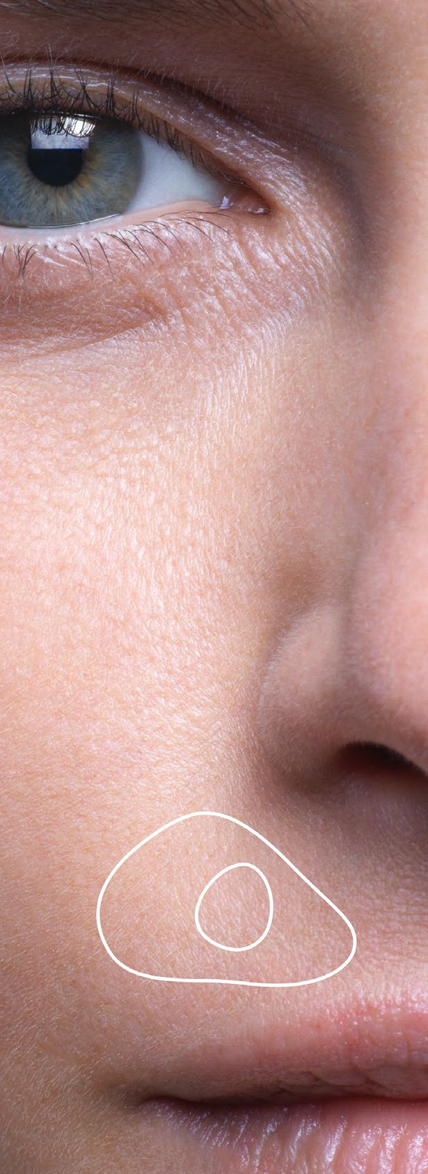
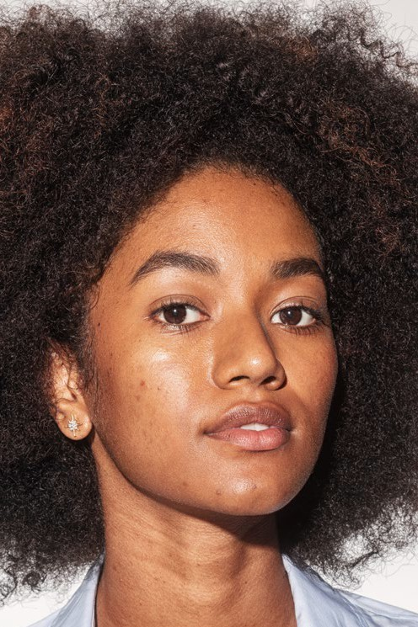
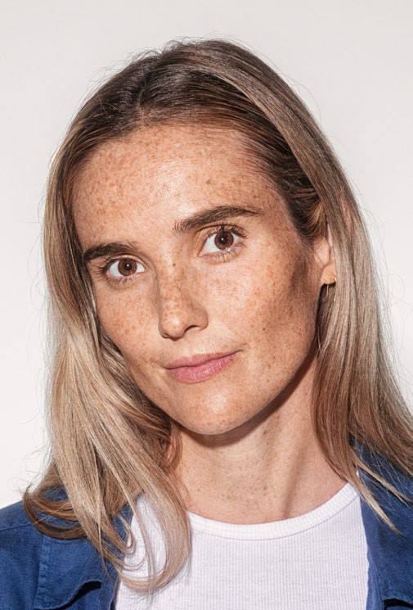
ΙΣΧΥΡΟΣ ΚΟΙΝΩΝΙΚΟΣ ΣΤΙΓΜΑΤΙΣΜΟΣ
ΠΩΣ ΑΝΤΙΛΑΜΒΑΝΟΝΤΑΙ
ΟΙ ΑΣΘΕΝΕΙΣ ΟΤΙ ΤΟΥΣ ΒΛΕΠΟΥΝ ΚΑΙ ΤΟΥΣ ΣΥΜΠΕΡΙΦΕΡΟΝΤΑΙ ΟΙ ΑΛΛΟΙ
22%
ΝΟΙΩΘΟΥΝ ΟΤΙ ΤΟΥΣ ΑΓΑΠΟΥΝ ΛΙΓΟΤΕΡΟ Η ΟΙΚΟΓΕΝΕΙΑ ΚΑΙ
ΟΙ ΣΥΓΓΕΝΕΙΣ ΤΟΥΣ
19%
ΝιΩΘΟΥΝ ΟΤΙ ΝΤΡΟΠΙΑΖΟΥΝ ΤΗΝ ΟΙΚΟΓΕΝΕΙΑ ΚΑΙ ΤΟΥΣ ΣΥΓΓΕΝΕΙΣ ΤΟΥΣ
20%
ΝΟΙΩΘΟΥΝ ΑΠΟΡΡΙΨΗ ΑΠΟ ΤΟΝ/ΤΗ ΣΥΝΤΡΟΦΟ ΤΟΥΣ
Συμπεράσματα: η πρώτη αυτή μεγάλη διεθνής έρευνα για τις μελαγχρωματικές διαταραχές καταδεικνύει τον υψηλό επιπολασμό τους παγκοσμίως και τον σημαντικό αντίκτυπό τους στην ποιότητα ζωής αλλά και τον στιγματισμό που βιώνουν οι πάσχοντες, υπογραμμίζοντας την ανάγκη για εκπαίδευση πάνω στη σπουδαιότητα της φωτοπροστασίας.
Η υπερμελάγχρωση επηρεάζει όλες τις ηλικίες και όλους τους τόνους δέρματος, και διακρίνεται σε 3 βασικούς τύπους: ηλιακές φακές (κηλίδες από τον ήλιο και κηλίδες γήρανσης), μέλασμα (συνδέεται κυρίως με ορμονική ανισορροπία), και μεταφλεγμονώδη υπερμελάγχρωση (σημάδια ακμής, σημάδια από δερματολογικές πράξεις, ουλές).
22%
ΝΙΩΘΟΥΝ ΟΤΙ ΟΙ ΑΛΛΟΙ ΤΟΥΣ ΘΕΩΡΟΥΝ ΒΡΩΜΙΚΟΥΣ
21%
ΝΟΙΩΘΟΥΝ ΟΤΙ ΟΙ ΑΛΛΟΙ ΑΠΟΦΕΥΓΟΥΝ
ΝΑ ΚΑΘΙΣΟΥΝ ΔΙΠΛΑ ΤΟΥΣ
ΣΤΑ ΜΕΣΑ ΜΕΤΑΦΟΡΑΣ
23%
ΝΟΙΩΘΟΥΝ ΟΤΙ ΤΥΓΧΑΝΟΥΝ
ΔΙΑΦΟΡΕΤΙΚΗΣ ΑΝΤΙΜΕΤΩΠΙΣΗΣ
ΣΤΙΣ ΚΑΘΗΜΕΡΙΝΕΣ ΣΥΝΑΛΛΑΓΕΣ
21%
ΝΟΙΩΘΟΥΝ ΟΤΙ ΥΦΙΣΤΑΝΤΑΙ
ΔΙΑΚΡΙΣΕΙΣ ΣΤΗ ΔΟΥΛΕΙΑ
ΣΗΜΑΝΤΙΚΗ ΕΞΕΛΙΞΗ, ΣΥΝΕΔΡΙΟ WCD 2023
ΜΕΛΑΓΧΡΩΜΑΤΙΚΕΣ ΔΙΑΤΑΡΑΧΕΣ, ΕΠΙΠΟΛΑΣΜΟΣ, ΑΝΤΙΚΤΥΠΟΣ ΣΤΗΝ ΠΟΙΟΤΗΤΑ ΖΩΗΣ, ΚΟΙΝΩΝΙΚΟΣ ΣΤΙΓΜΑΤΙΣΜΟΣ: ΑΠΟΤΕΛΕΣΜΑΤΑ ΤΗΣ 1ΗΣ ΜΕΓΑΛΗΣ ΔΙΕΘΝΟΥΣ ΕΡΕΥΝΑΣ
T. PASSERON (ΓΑΛΛΙΑ), L. WEI (ΚΙΝΑ), A. MORITA (ΙΑΠΩΝΙΑ), C.L GOH (ΣΙΓΚΑΠΟΥΡΗ), A. ALEXIS (ΗΠΑ), B. DRENO (ΓΑΛΛΙΑ), H.Y. KANG (ΝΟΤΙΑ ΚΟΡΕΑ), F. LY (ΣΕΝΕΓΑΛΗ), S. PUIG (ΙΣΠΑΝΙΑ), S. SCHALKA (ΒΡΑΖΙΛΙΑ), J.OCAMPO CANDIANI (ΜΕΞΙΚΟ), A.L DEMESSANT (ΓΑΛΛΙΑ), C. LE FLOC’H (ΓΑΛΛΙΑ), D. KEROB (ΓΑΛΛΙΑ), J. KRUTMANN (ΓΕΡΜΑΝΙΑ), H.W LIM (ΗΠΑ)
6: International Derm Barometer, κύμα 4, 2022.

Slide 5
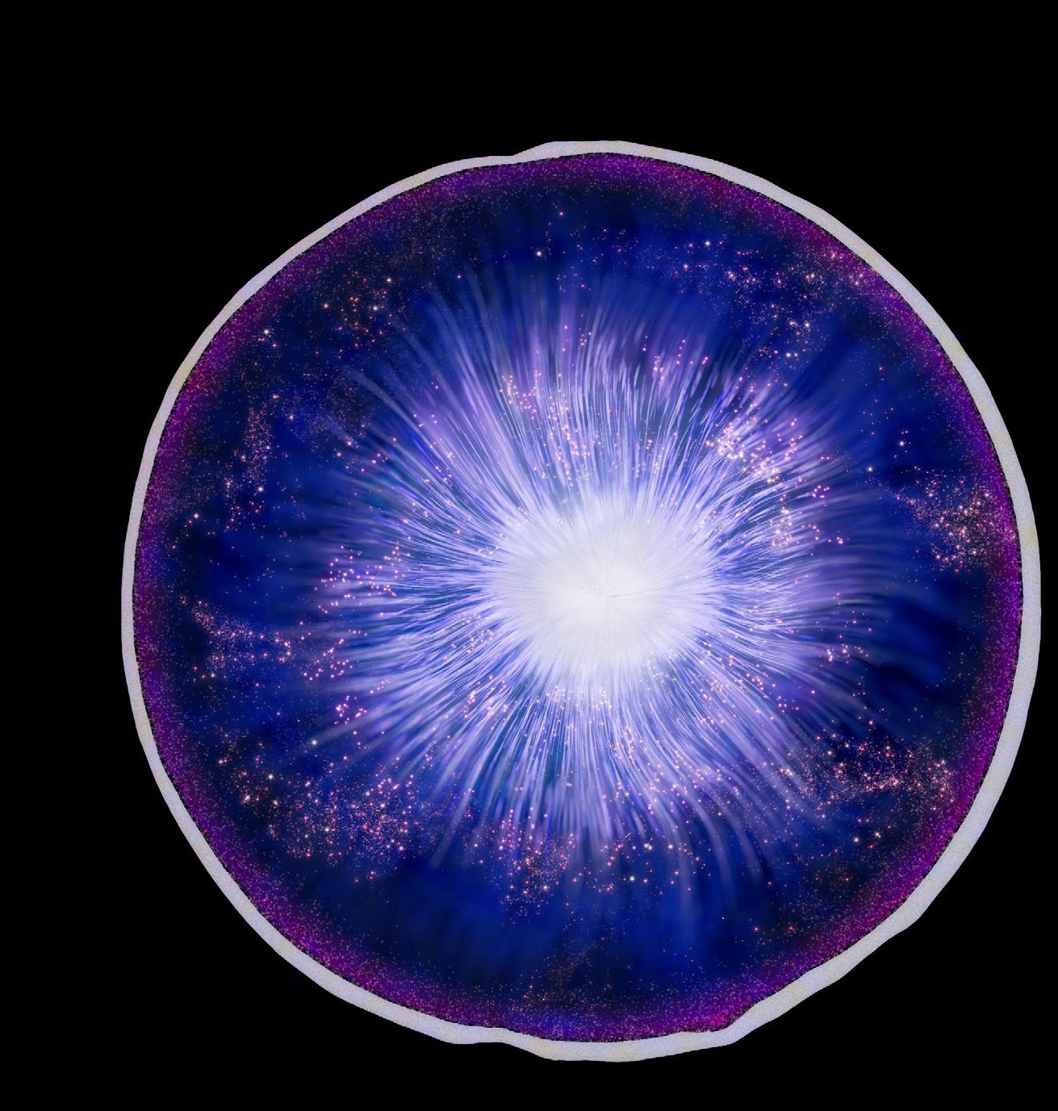
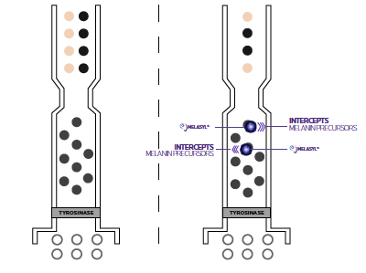


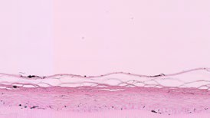
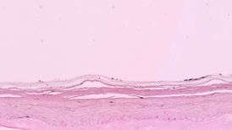
ΚΑΙΝΟΤΟΜΙΑ ΣΤΗΝ ΥΠΕΡΜΕΛΑΓΧΡΩΣΗ:
MELASYLTM
ΤΟ ΝΕΟ ΕΝΕΡΓΟ ΣΥΣΤΑΤΙΚΟ ΓΙΑ
ΚΑΤΑΠΟΛΕΜΗΣΗ ΤΗΣ ΥΠΕΡΜΕΛΑΓΧΡΩΣΗΣ
ΟΠΩΣ ΠΟΤΕ ΞΑΝΑ
Μετά από 18 χρόνια ερευνών και την αξιολόγηση περισσότερων από 100.000 μορίων, η La Roche-Posay ανακάλυψε ένα ενεργό συστατικό με δράση ευρέος φάσματος ενάντια στην υπερμελάγχρωση. Αυτό το νέο μόριο λέγεται Melasyl™ και έχει κατοχυρωθεί με πολλαπλά διπλώματα ευρεσιτεχνίας μέχρι το 2036. Έχει έναν μοναδικό τρόπο δράσης: δεσμεύοντας τα πρόδρομα μόρια μελανίνης, ανακόπτει την περίσσεια μελανίνης πριν οδηγήσει στον σχηματισμό δυσχρωμιών.
Εξασφαλίζει ανώτερη αποτελεσματικότητα κατά της υπερμελάγχρωσης σε όλους τους τόνους δέρματος, η οποία έχει αποδειχθεί σε σύγκριση με 8 ενεργά συστατικά αναφοράς.
ΜΕΛΑΝΙΝΗ: ΕΝΑ ΔΟΜΙΚΟ ΣΤΟΙΧΕΙΟ ΑΠΑΡΑΙΤΗΤΟ
ΓΙΑ ΤΗΝ ΥΓΕΙΑ ΤΟΥ
ΔΕΡΜΑΤΟΣ ΜΑΣ.
ΟΤΑΝ ΟΜΩΣ
ΠΛΕΟΝΑΖΕΙ, ΟΔΗΓΕΙ ΣΕ ΥΠΕΡΜΕΛΑΓΧΡΩΣΗ.
Η μελανίνη είναι ένα απαραίτητο δομικό στοιχείο του δέρματος, το οποίο προστατεύει τα κύτταρά μας από τις βλαβερές ακτίνες UV και δίνει στην επιδερμίδα μας το πανέμορφο φυσικό της χρώμα. Ωστόσο, η περίσσεια μελανίνης οδηγεί σε ανομοιομορφία, δυσχρωμίες και ανεπιθύμητες κηλίδες.
Η περίσσεια μελανίνης συνδέεται άμεσα με φλεγμονή. Όταν δημιουργείται φλεγμονή λόγω της έκθεσης στην ακτινοβολία UV, της γήρανσης, της κληρονομικότητας, της ρύπανσης, ή ορισμένων δερματολογικών πράξεων, η φλεγμονή αυτή διεγείρει την παραγωγή μελανίνης. Το οξειδωτικό στρες που προκαλείται από τις ελεύθερες ρίζες οδηγεί σε χρόνια φλεγμονή και στη μεταφορά μελανίνης στην επιφάνεια του δέρματος. Έτσι, εξαιτίας της συσσωρευμένης, επίμονης μελανίνης, παρουσιάζεται ορατή υπερμελάγχρωση που επηρεάζει τον τόνο και τη διαύγεια της επιδερμίδας.
Επομένως, για να αντιμετωπιστεί αποτελεσματικά η υπερμελάγχρωση, θα πρέπει να επιλεγεί μια προσέγγιση που να συνδυάζει την αντιφλεγμονώδη και την δράση κατά της υπερμελάγχρωσης.
* Οπτική μικροσκοπία, τμήματα ανακατασκευασμένου ανθρώπινου δέρματος, χρώση Fontana Masson (μελανίνη σε μορφή μαύρων κοκκίων).
ΧΩΡΙΣ MELASYL™
ΜΕ MELASYL™
MELASYLTM
ΕΛΕΓΧΟΣ
ΕΦΑΡΜΟΓΗ ΤΟΥ MELASYL™
ΕΙΚΟΝΑ: FM-DMSO-2(65)
ΕΙΚΟΝΑ: FM-NCA30-2(89)

Slide 6
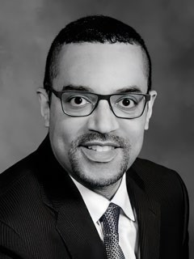
ΕΡΩΤΗΣΕΙΣ ΓΙΑ ΤΗΝ
3. Τι είναι αυτό που θέλουν όσοι πάσχουν από μελαγχρωματικές διαταραχές;
περιλαμβάνουν την ερυθρότητα, το οίδημα, και την προσωρινή σκούρυνση στην περιοχή θεραπείας. Δεν είναι κατάλληλο για όλους τους τύπους δέρματος, ιδιαίτερα για πολύ σκούρες επιδερμίδες.
ΥΠΕΡΜΕΛΑΓΧΡΩΣΗ
ΜΕ ΤΟΝ ΔΡ. ANDREW ALEXIS, ΔΕΡΜΑΤΟΛΟΓΟ
Γιατί η υπερμελάγχρωση αποτελεί παγκόσμιο πρόβλημα, και μάλιστα αυξανόμενο;
Όσο κι αν μας κάνει εντύπωση, η υπερμελάγχρωση αποτελεί μια από τις πιο κοινές δερματικές παθήσεις στον κόσμο, και είναι ο λόγος που πολλοί άνθρωποι επισκέπτονται τον δερματολόγο. Παρ’ όλα αυτά, υπάρχουν ελάχιστες αποτελεσματικές και μη επιβλαβείς θεραπείες, και πολλοί ασθενείς περνούν χρόνια προσπαθώντας να βρουν μια λύση. Επίσης, θεωρείται λανθασμένα ότι η υπερμελάγχρωση επηρεάζει μόνο τους ανθρώπους με καυκάσιο δέρμα, όμως πλέον τη συναντάμε ολοένα και συχνότερα και στους πιο σκούρους φωτότυπους⁷ , κάτι που καθιστά την εύρεση μιας αποτελεσματικής λύσης για όλους ακόμα πιο απαραίτητη. Ο επιπολασμός των μελαγχρωματικών διαταραχών ποικίλλει ανάλογα με τον φωτότυπο: οι φωτότυποι 1-3 είναι πιο επιρρεπείς στις ηλιακές φακές, οι φωτότυποι 3 & 4 στο μέλασμα, και οι φωτότυποι 4-6 στη μεταφλεγμονώδη υπερμελάγχρωση.
Γιατί είναι τόσο δύσκολη η αντιμετώπισή της;
Η υπερμελάγχρωση είναι μια από τις πιο περίπλοκες δερματικές παθήσεις ως προς την κατανόηση και την αντιμετώπισή της. Στο παρελθόν, οι λύσεις επικεντρώνονταν στο μπλοκάρισμα της μελανίνης –της χρωστικής που υπάρχει στο δέρμα μας. Ωστόσο, η μελανίνη παίζει ζωτικό ρόλο στο δέρμα, καθώς το προστατεύει από τις ακτίνες UV και του δίνει το φυσικό του χρώμα που το κάνει μοναδικό. Επομένως, το μπλοκάρισμα της μελανίνης δεν είναι η απάντηση. Επιπλέον, αυτή η προσέγγιση τείνει να οδηγεί σε υψηλό ποσοστό υποτροπής, αντί να παρέχει στους πάσχοντες μια μακροπρόθεσμη λύση.
Όπως γνωρίζουν καλά όσοι πάσχουν από μελαγχρωματικές διαταραχές, οι κλασσικές θεραπευτικές προσεγγίσεις έχουν συνήθως κόστος: ερεθισμό, ξεφλούδισμα, ερυθρότητα, και άλλες ανεπιθύμητες ενέργειες. Αυτές οι ανεπιθύμητες ενέργειες, όπως και η ίδια η πάθηση, μπορεί να έχουν σημαντικό αντίκτυπο στην ψυχική υγεία και στην ποιότητα ζωής των ασθενών. Αυτό που θέλουν λοιπόν οι ασθενείς είναι μια αποτελεσματική λύση που να καταπολεμά την υπερμελάγχρωση και να βελτιώνει την ομοιομορφία του δέρματος, χωρίς να έχει αυτά τα αρνητικά.
5. Γιατί θεωρείται πρωτοποριακό το Melasyl™;
Το Melasyl™ είναι πραγματικά μια επαναστατική ανακάλυψη στον τομέα της υπερμελάγχρωσης. Αντί να μπλοκάρει τη μελανίνη, δρα δεσμεύοντας τις πρόδρομες ουσίες της μελανίνης. Έτσι, καταπολεμά την υπερμελάγχρωση γρήγορα και αποτελεσματικά –με ορατά αποτελέσματα από την πρώτη εβδομάδα–, χωρίς να διαταράσσει τις φυσικές διεργασίες του δέρματος ή να προκαλεί ερεθισμούς. Έχει επίσης υποβληθεί σε διεξοδικές δοκιμές, όπου αποδείχθηκε ότι παρουσιάζει εξαιρετική αποτελεσματικότητα σε όλους τους φωτότυπους και ακόμα και στις επίμονες κηλίδες. Αυτό θα δώσει σε περισσότερους ανθρώπους τη λύση που ψάχνουν.
4. Ποιες λύσεις υπάρχουν σήμερα; Τι περιορισμούς έχουν;
Για την αντιμετώπιση της υπερμελάγχρωσης χρησιμοποιούνται συνήθως καλλυντικά, φάρμακα και λέιζερ.
Τα καλλυντικά είναι αποτελεσματικά για την ήπια έως μέτρια υπερμελάγχρωση, και μπορούν να χρησιμοποιηθούν στο πλαίσιο της καθημερινής ρουτίνας περιποίησης. Υπάρχουν πολλές διαθέσιμες επιλογές χωρίς ιατρική συνταγή. Όμως μπορεί να χρειαστούν εβδομάδες έως ότου επιτευχθούν ορατά αποτελέσματα. Επίσης, τα προϊόντα αυτά, ειδικά όσα είναι πιο ισχυρά, μπορεί να προκαλέσουν ερεθισμό, ερυθρότητα ή ξεφλούδισμα. Η μακροχρόνια χρήση ορισμένων συστατικών (π.χ. υδροκινόνη) μπορεί να ενέχει κινδύνους.
Το λέιζερ είναι μια στοχευμένη θεραπεία, αποτελεσματική σε διάφορους τύπους υπερμελάγχρωσης, και μπορεί να εξασφαλίσει αποτελέσματα μακράς διάρκειας. Ωστόσο, είναι μια ακριβή επιλογή και απαιτεί πολλές συνεδρίες. Οι πιθανές ανεπιθύμητες ενέργειες
6. Γιατί είναι σημαντικό να ακολουθείται μια ολοκληρωμένη προσέγγιση ενάντια στην υπερμελάγχρωση;
Επειδή η υπερμελάγχρωση είναι μια σύνθετη και δύσκολα αντιμετωπίσιμη δερματική πάθηση, για να επιτευχθούν βέλτιστα αποτελέσματα, είναι πολύ σημαντικό να καθιερωθεί μια ολοκληρωμένη ρουτίνα με συστηματική φωτοπροστασία. Γι’ αυτό, μετά την εφαρμογή του MELA B3, συνιστώ να χρησιμοποιείται κάθε πρωί το Anthelios UVMune 400. Τα δύο αυτά προϊόντα δρουν σε συνδυασμό συνέργεια παγιδεύοντας τη μελανίνη, μειώνοντας τη φλεγμονή, και προστατεύοντας το δέρμα από την επανεμφάνιση των δυσχρωμιών.
7: Μελαγχρωματικές διαταραχές, επιπολασμός, αντίκτυπος στην ποιότητα ζωής, κοινωνικός στιγματισμός: αποτελέσματα της πρώτης μεγάλης διεθνούς έρευνας.

Slide 7
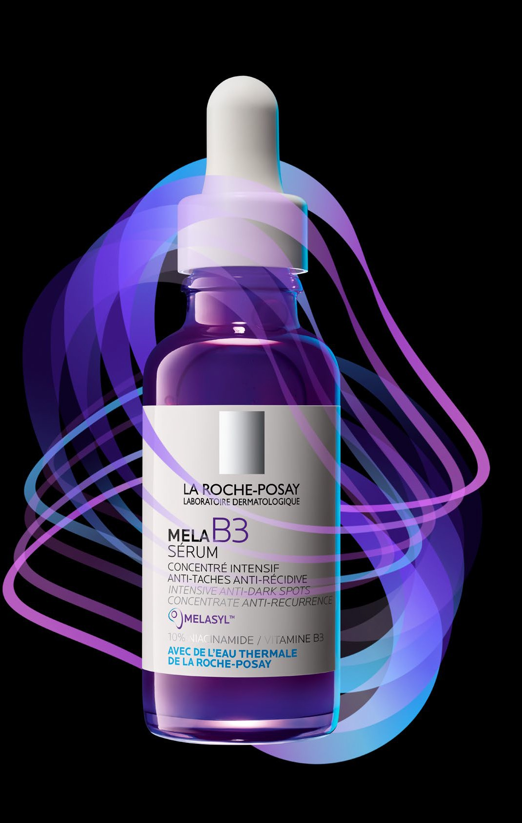

ΜΙΑ ΟΛΟΚΛΗΡΩΜΕΝΗ ΣΥΝΘΕΣΗ, ΜΕ
ΔΡΑΣΗ ΣΕ 6 ΒΙΟΛΟΓΙΚΑ ΕΠΙΠΕΔΑ ΠΟΥ ΕΜΠΛΕΚΟΝΤΑΙ ΣΤΗΝ ΥΠΕΡΜΕΛΑΓΧΡΩΣΗ:
MELA B3: ΜΙΑ ΕΠΑΝΑΣΤΑΤΙΚΗ ΛΥΣΗ ΕΝΑΝΤΙΑ ΣΤΗΝ ΥΠΕΡΜΕΛΑΓΧΡΩΣΗ, ΜΕ ΤΗ ΔΥΝΑΜΗ ΤΟΥ ΠΡΩΤΟΠΟΡΙΑΚΟΥ ΜΟΡΙΟΥ MELASYL™
Παραγωγή μελανίνης. Το MelasylTM έχει έναν νέο τρόπο δράσης: παγιδεύει τις πρόδρομες ουσίες μελανίνης. Έτσι, δρα έγκαιρα, κατά τα πρώτα στάδια της σύνθεσης μελανίνης, για να αποφευχθούν η υπερπαραγωγή χρωστικής και η εμφάνιση δυσχρωμιών.
DKK1. Παράγοντας προερχόμενος από ινοβλάστες, που αναστέλλει τη σύνθεση μελανίνης. Το εκχύλισμα Cystoseira tamariscifolia βοηθά στη βελτίωση της έκφρασης του DKK1, για μείωση της υπερμελάγχρωσης.
Φλεγμονή. Η ακτινοβολία UV και άλλοι παράγοντες όπως η ρύπανση μπορεί να επάγουν την έκκριση μεσολαβητών που διεγείρουν τη μελανινογένεση. Η Νιασιναμίδη και το Γλυκυρριζικό Δικάλιο βοηθούν στη μείωση της φλεγμονής και, κατ’ επέκταση, της όψης των κηλίδων.
Αντιοξειδωτική προστασία. Το οξειδωτικό στρες, το οποίο προκαλείται από την ακτινοβολία UV και τη ρύπανση, παίζει επίσης ρόλο στη διέγερση των μελανοκυττάρων, των κυττάρων που είναι υπεύθυνα για την παραγωγή μελανίνης. Η καρνοσίνη μειώνει το οξειδωτικό στρες, απαλύνοντας τις κηλίδες.
Δερμοεπιδερμιδική σύναψη. Η φωτογήρανση μπορεί να διαταράξει τη λειτουργία της δερμοεπιδερμιδικής σύναψης, οδηγώντας σε εναπόθεση μελανίνης στο χόριο. Επομένως, είναι σημαντικό να ενισχυθεί αυτός ο φραγμός, για να αποφευχθεί η χοριακή υπερμελάγχρωση που είναι πιο δύσκολο να αντιμετωπιστεί. Ο παλμιτικός Ρετινυλεστέρας βοηθά στην ενίσχυση της δερμοεπιδερμιδικής σύναψης, καθώς και στην επιδερμιδική κυτταρική ανανέωση στην επιδερμίδα.
Ανανέωση & απολέπιση επιδερμίδας. Η επιτάχυνση της κυτταρικής ανανέωσης της επιδερμίδας συμβάλλει στην απομάκρυνση της περίσσειας μελανίνης. Το LHA και ο παλμιτικός Ρετινυλεστέρας βοηθούν στην απολέπιση της επιδερμίδας και βελτιώνουν την κυτταρική ανανέωση, για διόρθωση των κηλίδων.
Έχοντας προκύψει μετά από 18 χρόνια ερευνών και επιλεγεί μεταξύ 4.000 μορίων, το Melasyl™, κατοχυρωμένο μέχρι το 2036, δρα μέσω ενός μοναδικού μηχανισμού.
Ενώ τα περισσότερα προϊόντα για τις κηλίδες δρουν μπλοκάροντας το ένζυμο που ευθύνεται για τη σύνθεση μελανίνης, το Melasyl™ είναι το πρώτο και το μοναδικό ενεργό συστατικό που παγιδεύει και εξαλείφει τις πρόδρομες ουσίες της μελανίνης κατά τα πρώιμα στάδια της διαδικασίας υπερπαραγωγής μελανίνης. Έτσι, προλαμβάνει την υπερμελάγχρωση και, ταυτόχρονα, μειώνει την ένταση των ήδη υπαρχουσών δυσχρωμιών. Εξασφαλίζει υψηλότερη αποτελεσματικότητα συγκριτικά με τα δερματολογικά συστατικά αναφοράς (Βιταμίνη C, Τρανεξαμικό Οξύ, Κοχικό Οξύ, Αρβουτίνη), και παράλληλα σέβεται τη φυσιολογία του δέρματος.
Το νέο MELA B3 συνδυάζει το Melasyl™ –την απόλυτη «παγίδα μελανίνης»– με 10% αντιφλεγμονώδη Νιασιναμίδη (γνωστή και ως Βιταμίνη B3), για ισχυρότερη δράση ενάντια στην υπερμελάγχρωση.
Το MELA B3 αναπτύχθηκε σε συνεργασία με καταξιωμένους δερματολόγους και ειδικούς στην υπερμελάγχρωση: τους καθηγητές Thierry Passeron και Andrew Alexis. Είναι εμπνευσμένο από τη Φόρμουλα Kligman (το πρότυπο στην αντιμετώπιση της υπερμελάγχρωσης), και είναι η πρώτη λύση με 5 βασικούς μηχανισμούς δράσης: αντιφλεγμονώδη δράση, επιδερμιδική ανανέωση, απολέπιση, αντιοξειδωτική προστασία, και αποδόμηση των προδρόμων ουσιών της μελανίνης.
Ως εκ τούτου, αποτελεί μια πιο ολοκληρωμένη λύση, η οποία έχει δοκιμαστεί σε όλους τους τύπους και τους τόνους δέρματος. Εξασφαλίζει κλινικώς αποδεδειγμένη αποτελεσματικότητα ακόμα και σε επίμονες κηλίδες, με ισχυρή δράση κατά της επανεμφάνισης των κηλίδων.
MELASYLTM

Slide 8
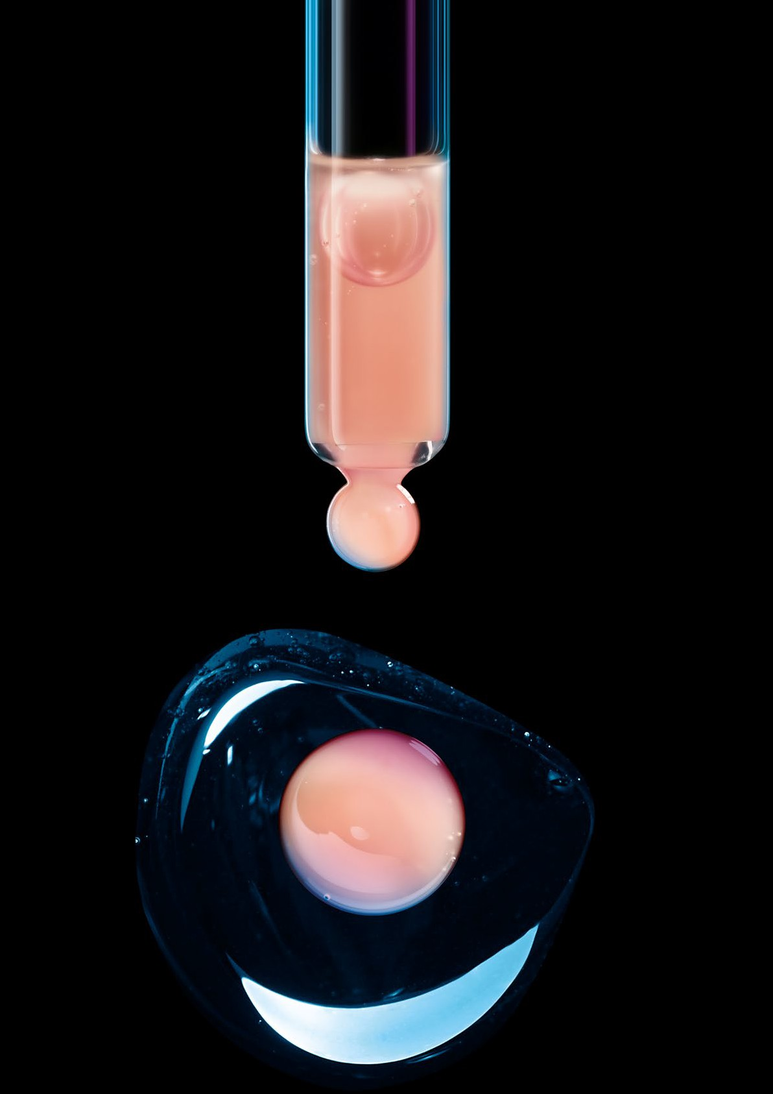
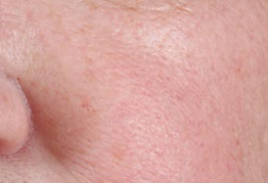
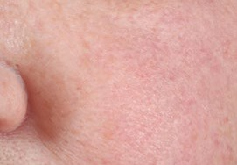
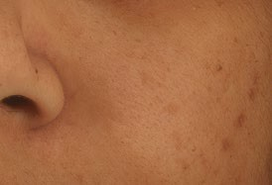
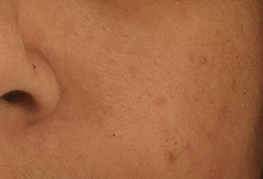
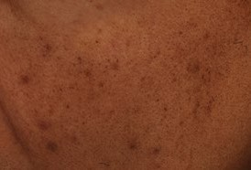
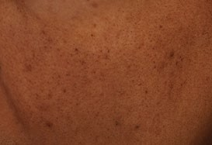
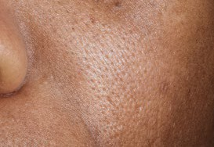
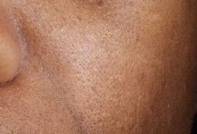
ΚΛΙΝΙΚΩΣ ΑΠΟΔΕΔΕΙΓΜΕΝΗ ΔΡΑΣΗ ΣΕ ΟΛΟΥΣ ΤΟΥΣ ΤΟΝΟΥΣ ΔΕΡΜΑΤΟΣ ΕΝΤΥΠΩΣΙΑΚΑ ΑΠΟΤΕΛΕΣΜΑΤΑ ΑΚΟΜΑ ΚΑΙ ΣΤΙΣ ΠΙΟ
ΕΠΙΜΟΝΕΣ ΚΗΛΙΔΕΣ
Το MELA B3 σέβεται τη φυσική διαδικασία παραγωγής μελανίνης και, άρα, τη φυσική ομορφιά του δέρματος, με κλινικώς αποδεδειγμένη αποτελεσματικότητα σε όλους τους τόνους και τους τύπους δέρματος, συμπεριλαμβανομένου του ευαίσθητου δέρματος.
ΜΕ ΤΟ ΙΔΙΟ ΑΡΩΜΑ-ΥΠΟΓΡΑΦΗ, ΚΑΙ ΑΚΟΜΑ ΠΙΟ ΥΠΕΡΟΧΗ ΥΦΗ
Για να διασφαλίζεται η ολοκλήρωση της θεραπείας και, επομένως, η βέλτιστη αποτελεσματικότητα του προϊόντος, το κλειδί είναι η εμπειρία εφαρμογής. Το MELA B3 έχει πράσινο λουλουδάτο άρωμα –την ίδια οσφρητική υπογραφή με τον προκάτοχό του, το Pure Niacinamide 10. Το άρωμα αυτό έχει πράσινες και υδάτινες νότες κορυφής, λουλουδάτους τόνους και νότες αχλαδιού στην καρδιά, και νότες μόσχων και ηλιοτροπίου στη βάση. Το άρωμα έχει ελεγχθεί για αλλεργίες σύμφωνα με τα αυστηρότερα πρότυπα.
Απολαυστική υφή, ευχάριστο άρωμα: το κλειδί για την τήρηση της αγωγής και αυτό που κάνει τη διαφορά έναντι άλλων προϊόντων αναφοράς ενάντια στην υπερμελάγχρωση.
Για να είναι αντάξιο της μεγαλύτερης επανάστασης στην αντιμετώπιση της υπερμελάγχρωσης, το MELA B3 σχεδιάστηκε με νέα, υπέροχη υφή, πιο πολύτελή από ποτέ. Ένα τζελ με ροδακινί χρώμα, απίστευτα ανάλαφρο και με υψηλή συνάφεια προς το δέρμα ώστε να απορροφάται γρήγορα χωρίς κολλώδη αίσθηση. Και, φυσικά, δεν περιέχει αλκοόλη, ώστε να μην προκαλεί ερεθισμούς.
Δοκιμασμένο σε όλους τους φωτότυπους και όλες τις μορφές μελαγχρωματικών διαταραχών –π.χ. κηλίδες γήρανσης, κηλίδες από τον ήλιο, σημάδια ακμής, ακόμα και δύσκολες περιπτώσεις. Το MELA B3 εξασφαλίζει ορατά αποτελέσματα, όπως φαίνεται και στις εικόνες πριν/μετά.
1 ΕΒΔΟΜΑΔΑ
ΟΡΑΤΑ ΑΠΟΤΕΛΕΣΜΑΤΑ
T0 ΕΒΔΟΜΑΔΑ
T8 ΕΒΔΟΜΑΔΕΣ
ΣΕ ΚΑΘΕ ΤΟΝΟ ΔΕΡΜΑΤΟΣ
98% ΤΩΝ ΓΥΝΑΙΚΩΝ ΕΙΔΑΝ ΤΟΝ ΑΡΙΘΜΟ ΤΩΝ ΚΗΛΙΔΩΝ ΝΑ ΜΕΙΩΝΕΤΑΙ
ΣΕ ΜΟΛΙΣ 2 ΕΒΔΟΜΑΔΕΣ
100% ΤΩΝ ΓΥΝΑΙΚΩΝ
ΕΙΔΑΝ ΒΕΛΤΙΩΣΗ
ΣΤΟΝ ΑΡΙΘΜΟ & ΤΗΝ ΕΝΤΑΣΗ ΤΩΝ ΚΗΛΙΔΩΝ
T0 ΕΒΔΟΜΑΔΑ
T8 ΕΒΔΟΜΑΔΕΣ
ΜΕΤΑ ΑΠΟ 1 ΕΒΔΟΜΑΔΑ:
ΜΕΤΑ ΑΠΟ 2 ΕΒΔΟΜΑΔΕΣ:
94% 98%
ΟΙ ΚΗΛΙΔΕΣ ΕΙΝΑΙ ΛΙΓΟΤΕΡΟ ΟΡΑΤΕΣ
98% 100%
ΟΙ ΚΗΛΙΔΕΣ ΜΕΙΩΝΟΝΤΑΙ ΣΕ ΑΡΙΘΜΟ
98% 100%
Η ΕΝΤΑΣΗ ΤΩΝ ΚΗΛΙΔΩΝ ΜΕΤΡΙΑΖΕΤΑΙ
T0 ΕΒΔΟΜΑΔΑ
T8 ΕΒΔΟΜΑΔΕΣ
96% 98%
ΟΙ ΚΗΛΙΔΕΣ ΜΕΙΩΝΟΝΤΑΙ ΣΕ ΜΕΓΕΘΟΣ
T0 ΕΒΔΟΜΑΔΑ
T8 ΕΒΔΟΜΑΔΕΣ

Slide 9
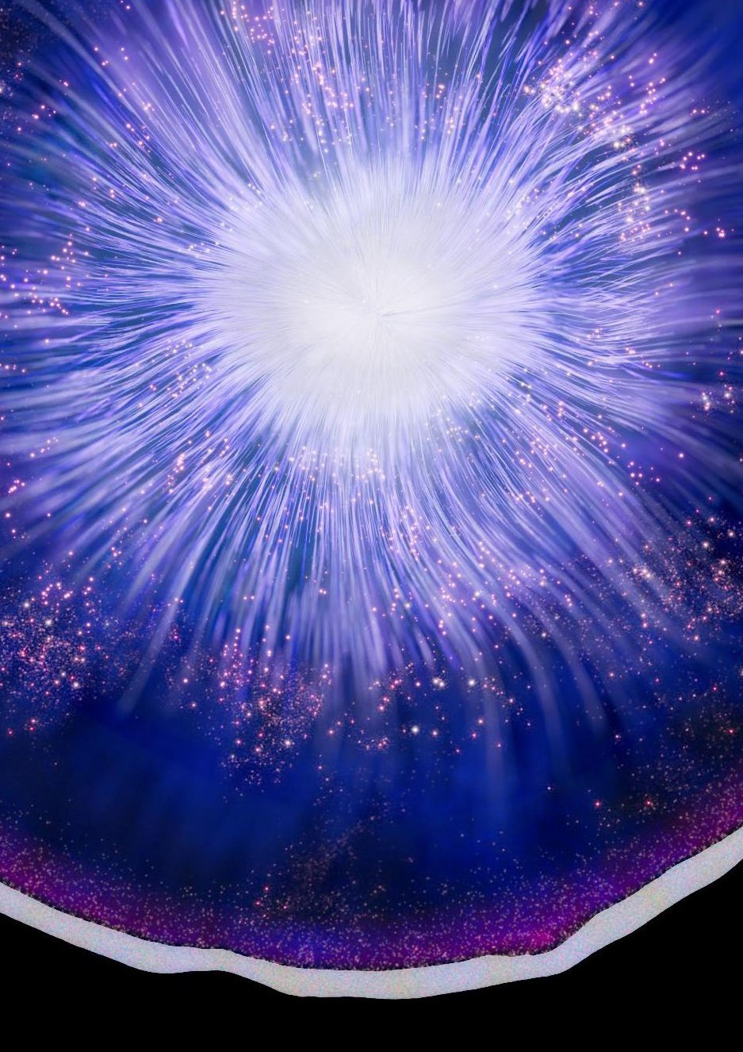
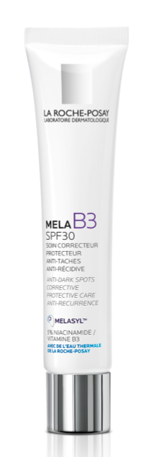
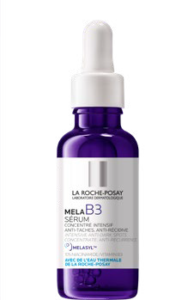
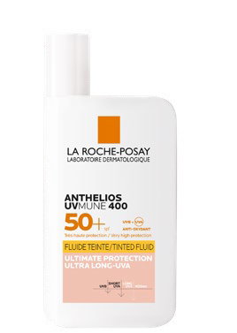

ΜΙΑ ΡΟΥΤΙΝΑ
ΕΝΑΝΤΙΑ ΣΤΗΝ ΥΠΕΡΜΕΛΑΓΧΡΩΣΗ, ΜΕ
ΤΗ ΔΥΝΑΜΗ ΤΟΥ MELASYL™
Για να επιτευχθεί μέγιστη αποτελεσματικότητα
κατά της υπερμελάγχρωσης, πρέπει να ακολουθείται
ένα ολοκληρωμένο πρόγραμμα φροντίδας του δέρματος.
Με τη δύναμη του Melasyl™ και της Νιασιναμίδης,
η La Roche–Posay παρουσιάζει μια ολοκληρωμένη φροντίδα
για την ανακούφιση όσων επηρεάζονται από τις σωματικές
και ψυχολογικές επιπτώσεις της υπερμελάγχρωσης.
ΤΟ ΜΕΛΛΟΝ ΕΙΝΑΙ ΕΔΩ. ΜΕ ΤΗ ΔΥΝΑΜΗ ΤΟΥ MELASYL™. Η ΕΠΑΝΑΣΤΑΣΗ ΣΤΗΝ ΑΝΤΙΜΕΤΩΠΙΣΗ ΤΗΣ ΥΠΕΡΜΕΛΑΓΧΡΩΣΗΣ.
Ξεκινήστε με το νέο
MELA B3 Serum.
Συνδυάστε με τη νέα κρέμα Mela B3 SPF30
Τις ημέρες με έντονη ηλιοφάνεια ολοκληρώστε με ANTHELIOS UVMUNE 400.
ΒΗΜΑ 1
ΒΗΜΑ 2
MELASYLTM

Slide 10
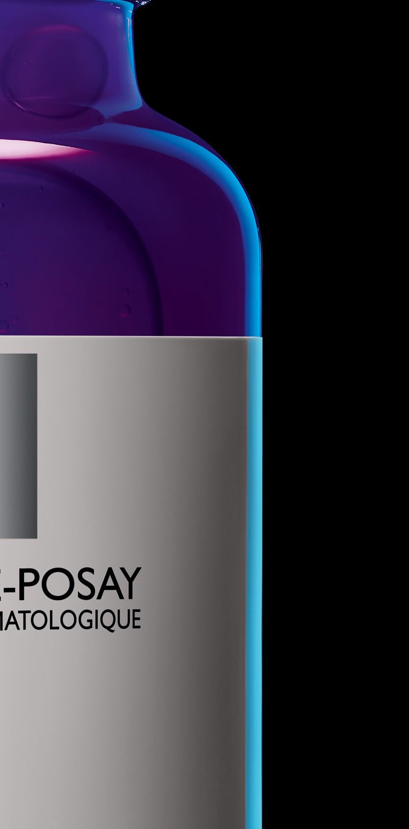
ΣΧΕΤΙΚΑ ΜΕ ΤΗ LA ROCHE-POSAY
Αποστολή της La Roche-Posay, της μάρκας που συνιστούν 90.000 δερματολόγοι σε ολόκληρο τον κόσμο¹, είναι να προσφέρει δερματολογικές λύσεις περιποίησης με ουσιαστικά αποτελέσματα. Η La Roche-Posay, που δημιουργήθηκε από έναν φαρμακοποιό το 1975, έχει παρουσία σήμερα σε περισσότερες από 60 χώρες. Προσφέρει μια μοναδική γκάμα προϊόντων για την καθημερινή φροντίδα κάθε τύπου δέρματος, και ενθαρρύνει τις καλές πρακτικές περιποίησης, ανάλογα με τις εκάστοτε ανάγκες κάθε ατόμου. Η La Roche-Posay δημιουργεί συνθέσεις εμπλουτισμένες με το αποκλειστικό νερό της, πλούσιο σε Σελήνιο, το οποίο χρησιμοποιείται επίσης στο Ιαματικό Κέντρο –το πρώτο Κέντρο Δερματολογίας στην Ευρώπη– για τις αντιοξειδωτικές και καταπραϋντικές ιδιότητές του. Οι συνθέσεις των προϊόντων αναπτύσσονται βάσει μιας αυστηρής χάρτας, περιέχοντας τον ελάχιστο δυνατό αριθμό συστατικών στις βέλτιστες συγκεντρώσεις. Επιπλέον, τα προϊόντα της La Roche-Posay υπόκεινται σε αυστηρές κλινικές δοκιμές, ώστε να επιβεβαιωθεί η αποτελεσματικότητα και η ασφάλειά τους ακόμα και για το ευαίσθητο δέρμα. Το 2020, η La Roche-Posay έκανε ένα βήμα ακόμα πιο πέρα στη δέσμευσή της για την προστασία του πλανήτη. Εκτός από το λανσάρισμα των πρώτων οικολογικών αντιηλιακών σωληναρίων με χαρτόνι, η μάρκα ανακοίνωσε επίσης ένα μακροπρόθεσμο σχέδιο για τη μείωση της χρήσης νέου πλαστικού κατά 70% μέχρι το 2025. Επιπλέον, από το 2019, το Fondation La Roche-Posay έχει δεσμευτεί να βελτιώσει τη ζωή των παιδιών με καρκίνο και των οικογενειών τους. Για περισσότερες πληροφορίες σχετικά με τη La Roche-Posay, επισκεφθείτε το www.laroche-posay.com και ακολουθήστε τη La Roche-Posay στο Instagram και το Facebook.
1 ΠΗΓΗ: ΕΡΕΥΝΑ ΓΙΑ ΤΗΝ ΑΓΟΡΑ ΤΩΝ ΔΕΡΜΟΚΑΛΛΥΝΤΙΚΩΝ, Η ΟΠΟΙΑ ΔΙΕΝΕΡΓΗΘΗΚΕ ΑΠΟ ΤΗΝ IQVIA ΚΑΙ ΑΛΛΟΥΣ ΕΤΑΙΡΟΥΣ (IPSOS, TNS) ΚΑΤΑ ΤΗΝ ΠΕΡΙΟΔΟ ΣΕΠΤΕΜΒΡΙΟΣ 2017-ΑΥΓΟΥΣΤΟΣ 2018, ΣΕ ΔΕΡΜΑΤΟΛΟΓΟΥΣ ΣΕ 62 ΧΩΡΕΣ.

